Slide 1


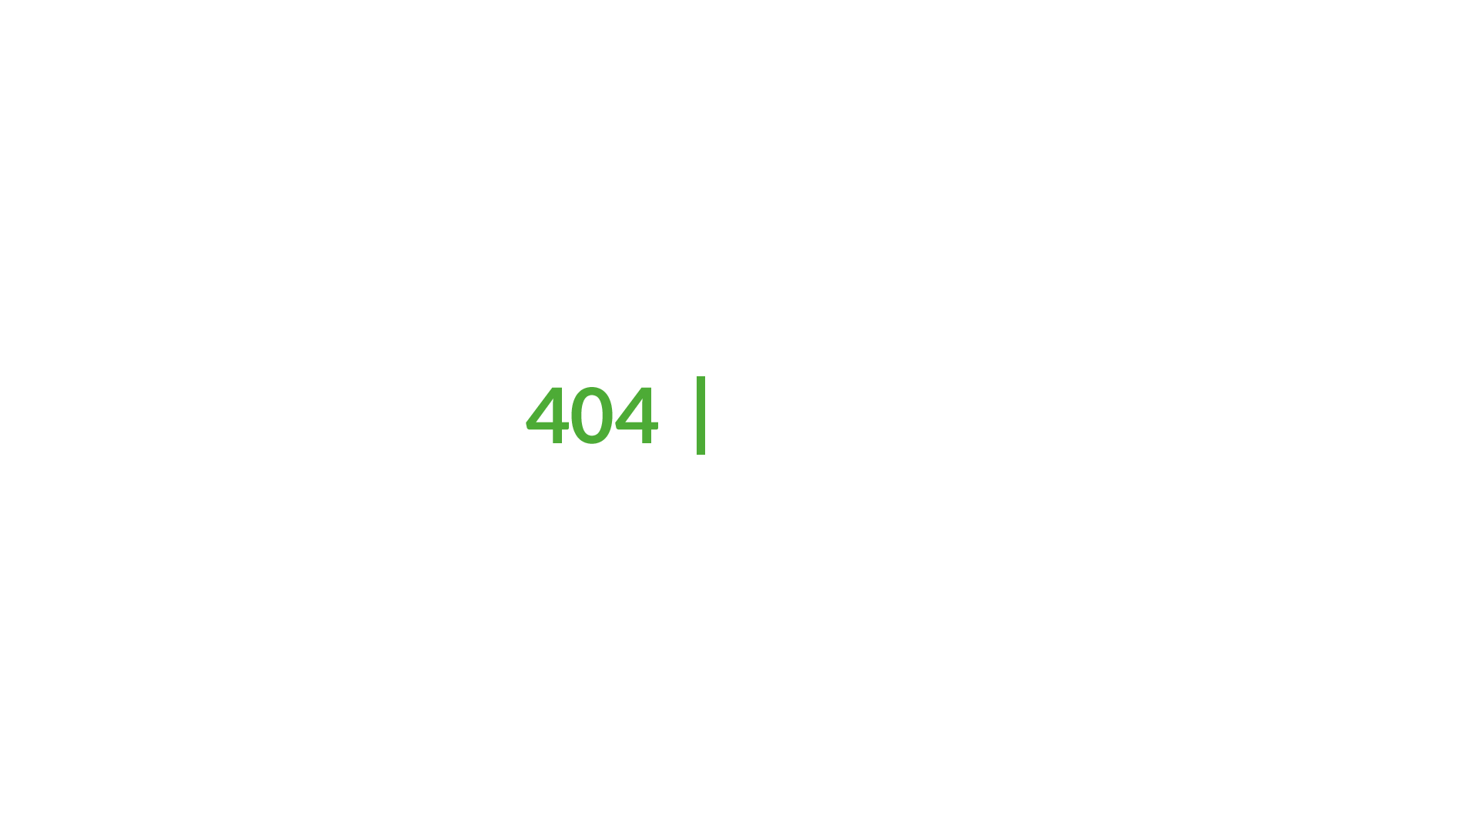
Nadine Mlakar I Kai Zwier I Patrick Fieger I Arif Basaran

Slide 2
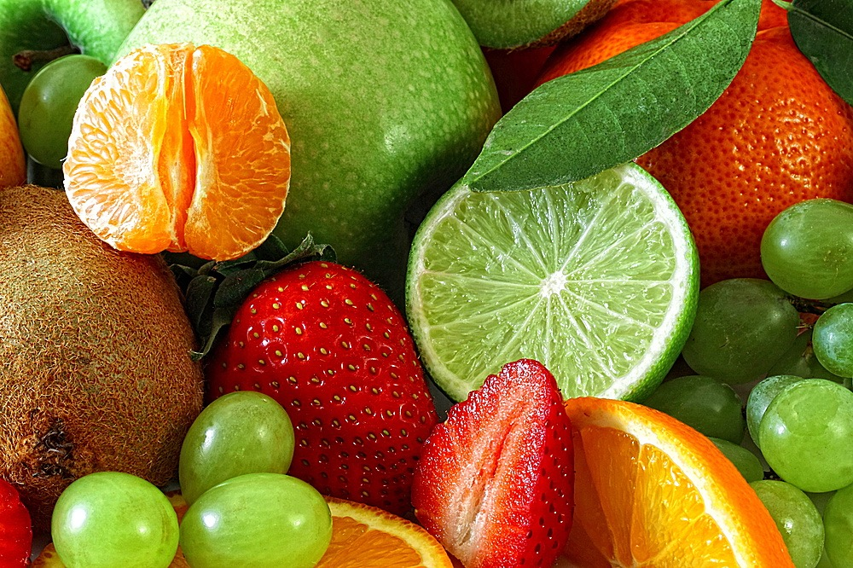
FAKTEN ÜBER LEBENSMITTELVERSCHWENDUNG
FAKTEN ÜBER LEBENSMITTELVERSCHWENDUNG
Einsparung je nach
Einkaufsverhalten:
Minimum: 133 €
Maximal: 351 €
FAKTEN ÜBER LEBENSMITTELVERSCHWENDUNG
Auf dem Müll landen jährlich 15 Millionen Tonnen Lebensmittel.
Notes:
Denn auch du wirfst Essen weg / WECHSEL

Slide 3
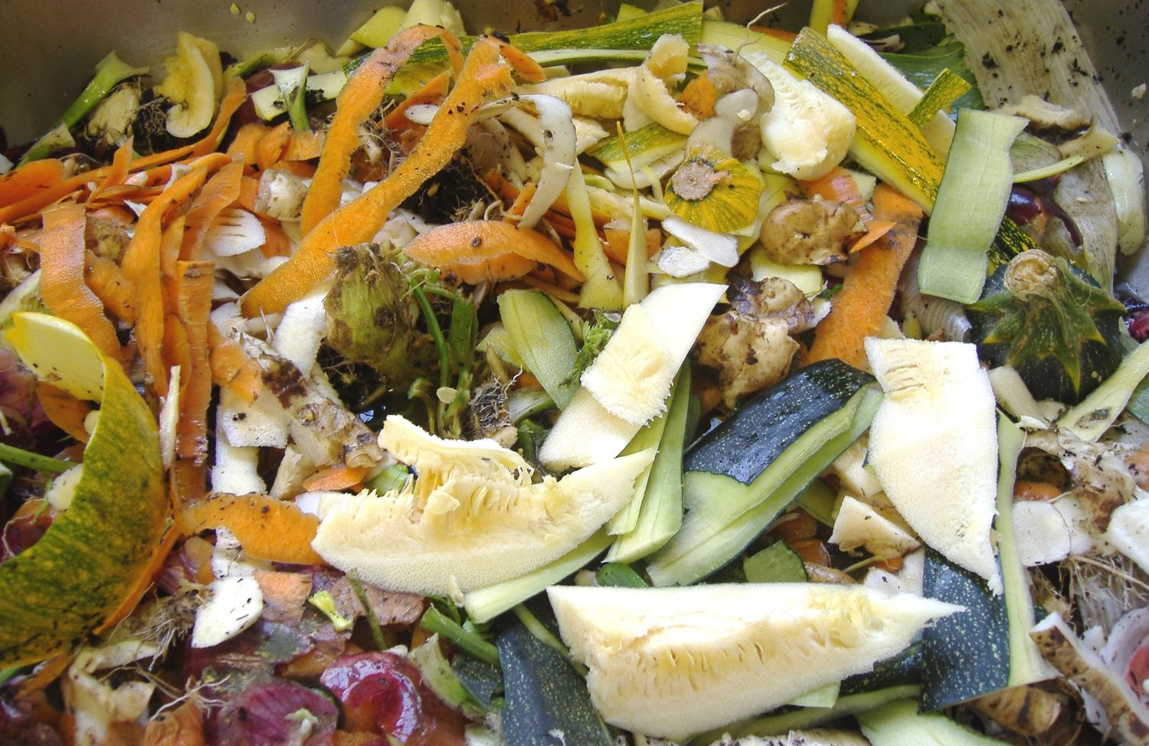
FAKTEN ÜBER LEBENSMITTELVERSCHWENDUNG
Einsparung je nach
Einkaufsverhalten:
Minimum: 133 €
Maximal: 351 €
FAKTEN ÜBER LEBENSMITTELVERSCHWENDUNG
Einsparung je nach
Einkaufsverhalten:
Zwischen 133€ & 351€
hier noch anderes Bild
Notes:
Geldwerfen

Slide 4
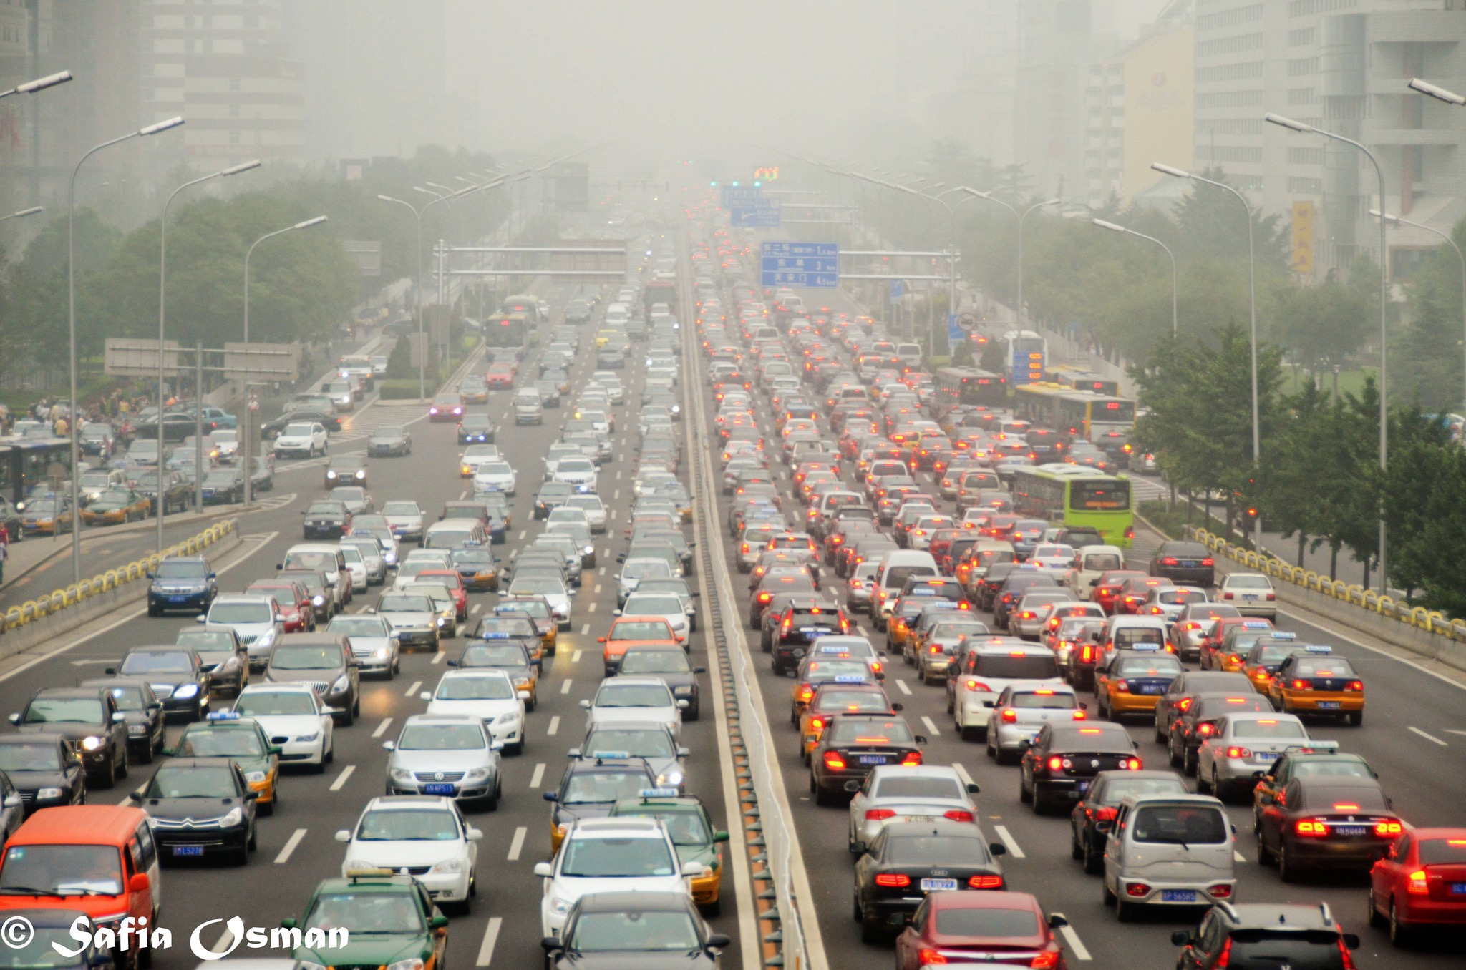
FAKTEN ÜBER LEBENSMITTELVERSCHWENDUNG
FAKTEN ÜBER LEBENSMITTELVERSCHWENDUNG
Einsparung je nach
Einkaufsverhalten:
Minimum: 133 €
Maximal: 351 €
FAKTEN ÜBER LEBENSMITTELVERSCHWENDUNG
Die Halbierung des Lebensmittelmülls vermeidet ebensoviele Klimagase, wie die Stilllegung jedes zweiten Autos.

Slide 5
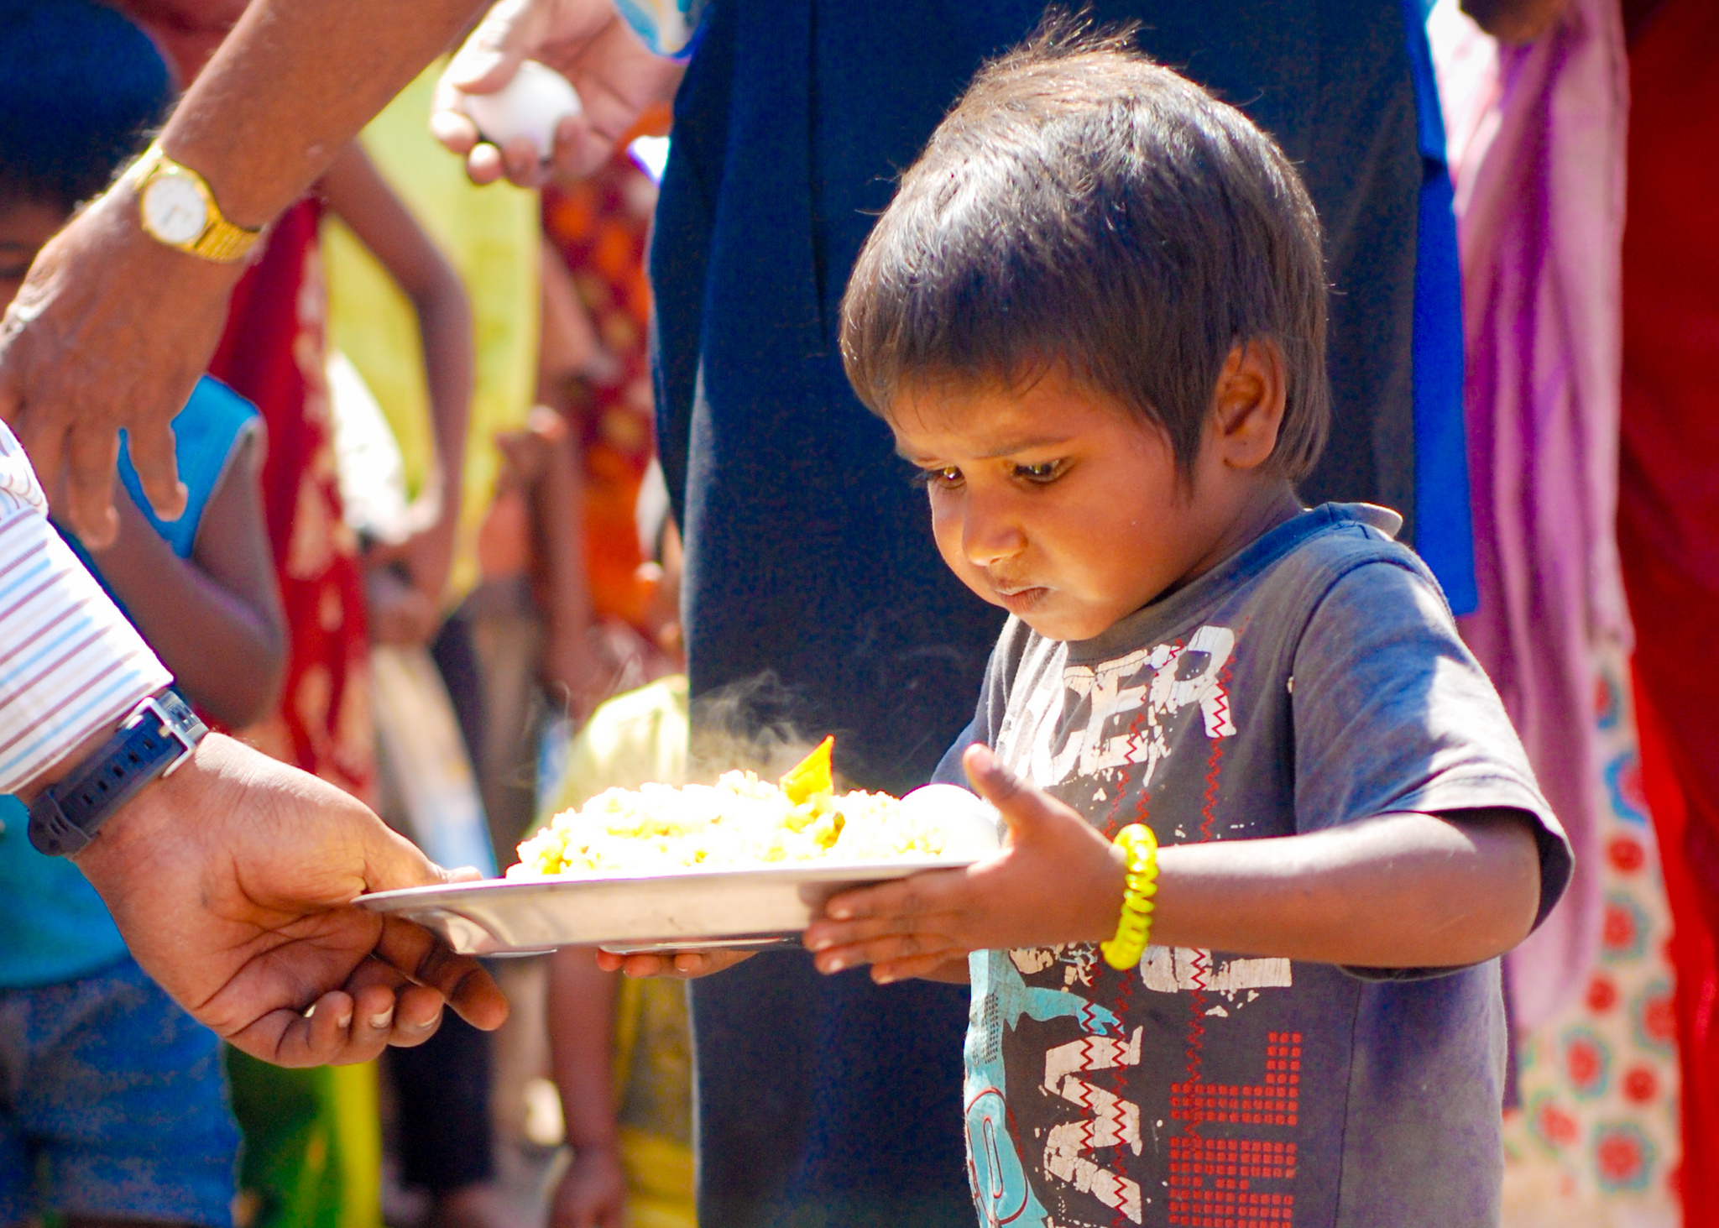
FAKTEN ÜBER LEBENSMITTELVERSCHWENDUNG
FAKTEN ÜBER LEBENSMITTELVERSCHWENDUNG
Einsparung je nach
Einkaufsverhalten:
Minimum: 133 €
Maximal: 351 €
FAKTEN ÜBER LEBENSMITTELVERSCHWENDUNG
Mit den Nahrungsmitteln die in Europa und Nordamerika auf dem Müll landen könnten alle Hungernden der Welt 3x satt werden.

Slide 6
VISION
Lebensmittel sind in der passenden Menge zum richtigen Zeitpunkt, dort wo sie gebraucht werden.
Notes:
Damit ist klar wer die Zielgruppe ist die Verbraucher
So gesehen jeder Haushalt
Also haben wir diese dann wie folgt unterteilt

Slide 7

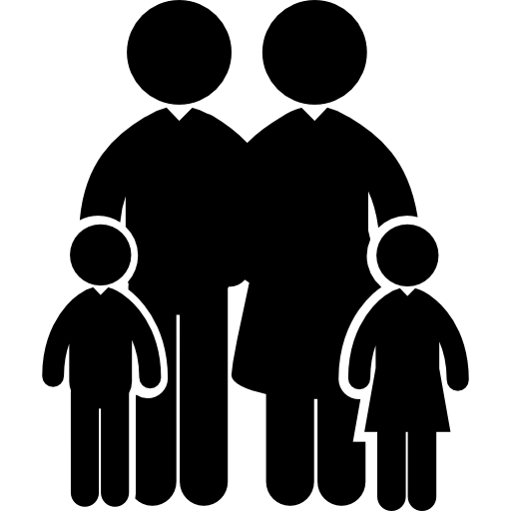








ZIELGRUPPE
VERHALTEN
VERHALTEN
Notes:
WG, Fam, Paar, Single
Überlegung was ist die anspruchsvollste Gruppe

Slide 8

ZIELGRUPPE
VERHALTEN
VERHALTEN
Notes:
Getrennt Einkaufen, kurzfristiges Planen,
selten gemeinsam kochen
Nun haben wir nachgefragt, bei freunden, verwandten, bekannten

Slide 9
ZIELGRUPPE
VERHALTEN
URSACHEN
Notes:
Verpackungsgröße, Planung geht schief, wenig Zeit
Wir können nicht die Supermärkte verändern
Doch das verhalten der Nutzer und so

Slide 10
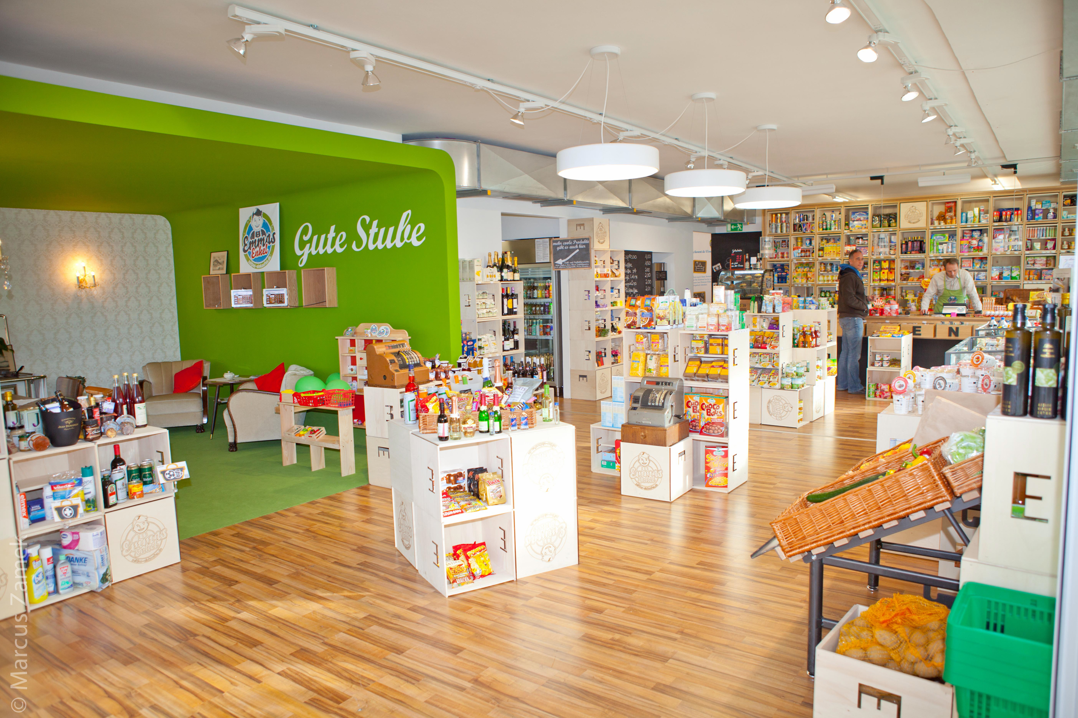
Notes:
Nun alles schön und gut doch was bedeutet das im Klartext?

Slide 11
MISSION
Wir wollen ein Netzwerk unter Haushalten aufbauen, welches den Menschen beim Teilen seiner Lebensmittel unterstützt.
Durch Angebote werden sie inspiriert und angeregt-Gerichte aus eigenen und verfügbaren Lebensmitteln aus der Gemeinschaft zu kreieren. Zusätzlich bleibt der Lebensmittelvorrat jederzeit vor Ort im Überblick, damit dieser auch verwertet wird, ohne zu verderben.
Notes:
Offene Leute
Nähe
Vernetzung
Kindheit Dosentelefon

Slide 12
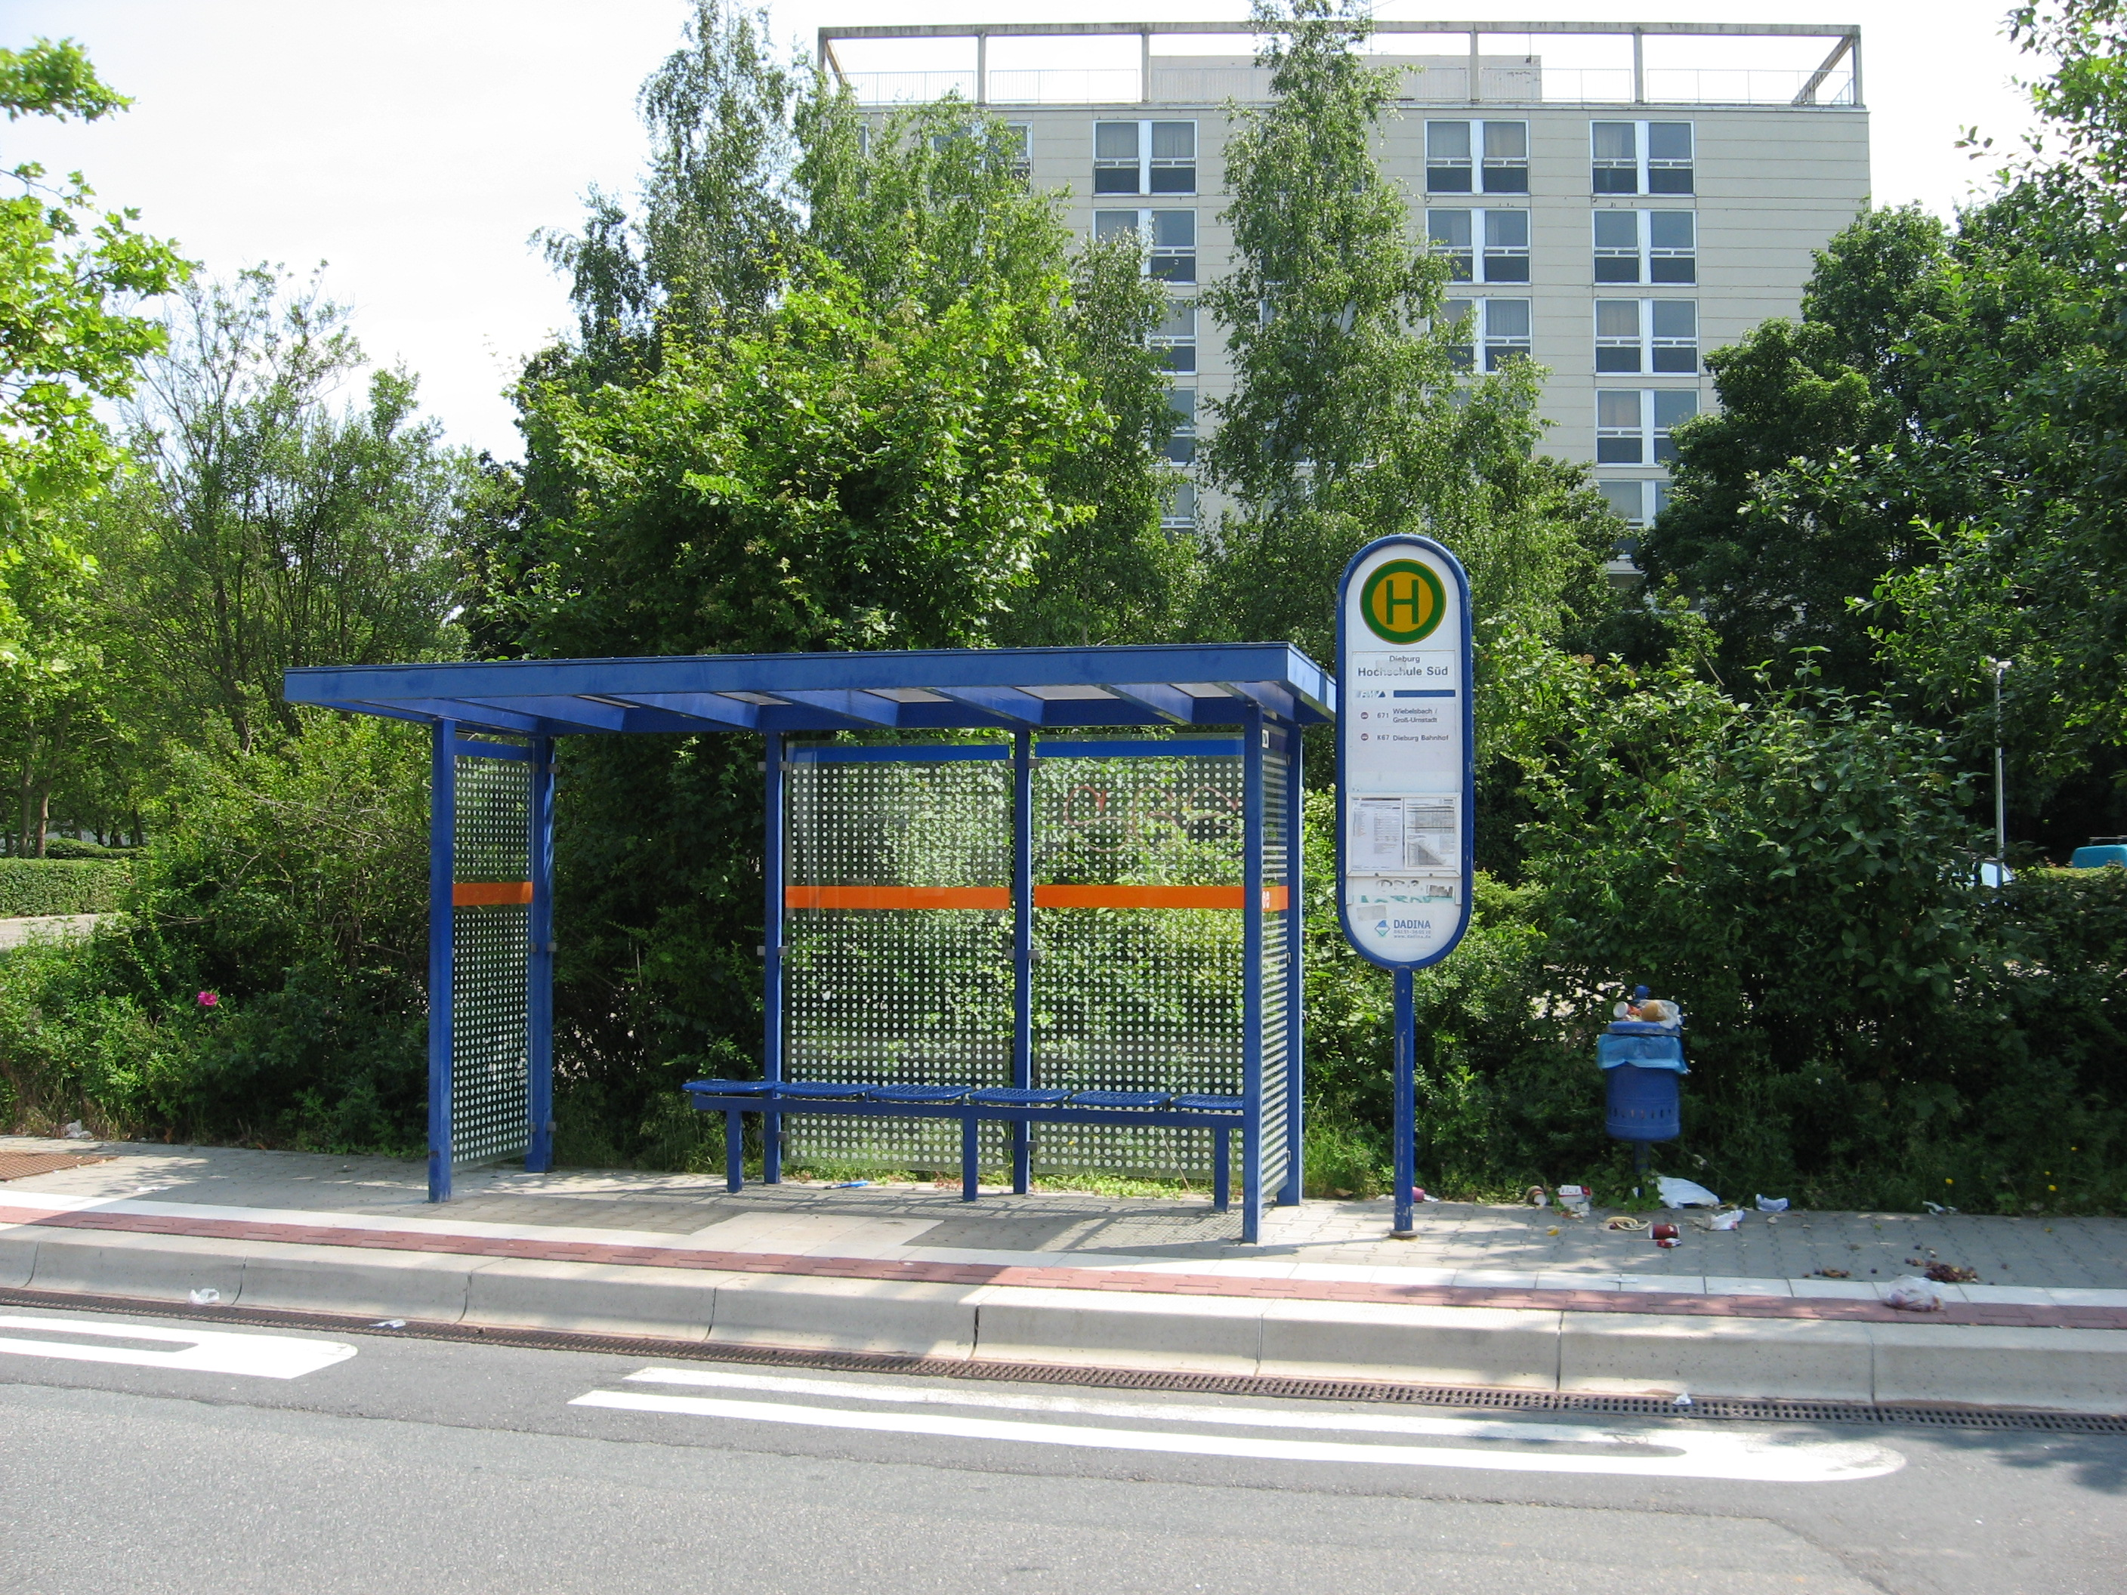
Notes:
Sprung zurück. Zu dem Zeitpunkt wo der Trailer aufgehört hat - zurück zum Einkaufen.

Slide 13
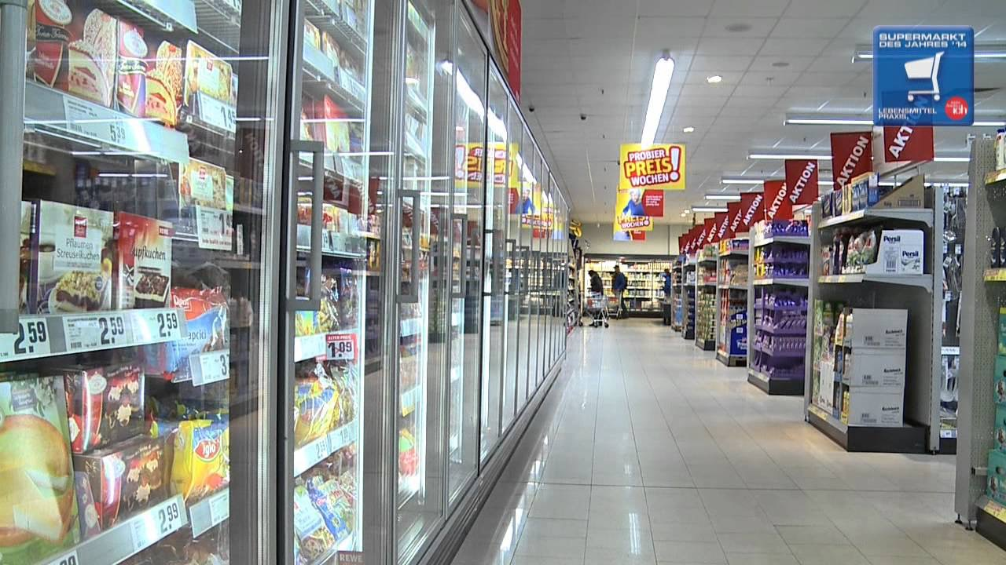
Notes:
Rewebild

Slide 14
Notes:
Demo + Pop-Up-Screen - Einkaufsliste einpflegen.

Slide 15



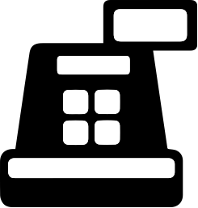

IOT-Bezug
Notes:
Serverstruktur, Wir sind alle Eins. Vernetzt…Brücke zwischen Einkaufsmärkten, intelligenten Kühlschränken (wäre zu teuer-wir wollen alle erreichen-deswegen App) und Netzwerk für nachhaltigen Umgang.

Slide 16
Rezeptangebote
Erinnerungen
Priorität
Verwaltung
Notes:
Rezeptangebote / Verwaltung: Push-Nachricht- Haltbarkeit, Geolocation
Um effektiv auf den Nutzer zuzugehen:
Zum Frühstück wird inspiriert Produkte mit einzubeziehen um Vorrat zu leeren.
Wie lange sind die Inspirations-Angebote drin?
Hier sollten Rezepte aufgezeigt werden, die hauptsächlich den Vorrat verbrauchen.
Welche Angebote alt sind, welche abgelaufen.
(Haltbarkeitsdatum könnte mit einfließen) Hier wäre die Priorisierung wichtig.
Erst eigene + Community einbeziehen.
System geht auf dich zu:
Wenn z.b. nicht verbraucht oder Haltbarkeit:
Erinnerung:
„Willst du mich abgeben oder etwas mit mir essen?“

Slide 17
Tausch
Übersicht
Inspiration
Übersicht
Vorteile
Notes:
Nutzer möchte nicht alles einpflegen
Bekomme zu Hause eine Push-Nachricht?
Push-Nachricht auch bei Abholungen oder sonstige Notifications
Die etwas Inseriert haben könnten durch eine Push-Nachricht gefragt werden ob etwas abgeholt wurde: Ja / Nein.
Wenn etwas bei einem Rezept nicht verbraucht wird, wird es dann automatisch angeboten?
Entsteht dadurch ein Tauschgeschäft?
Wenn etwas in die Merkliste von jemand Anderem gesetzt wurde, dann könnte das aus der Einkaufsliste von mir gematcht werden, wenn ich sowieso in den Supermarkt gehe - dann etwas mit einkaufen oder mitbringen aus eigenem Vorrat…
Abfragen und verknüpfen der Tauschgeschäfte mit dem, was in der Merkliste oder Einkaufsliste steht.
Was machen wir besser als andere Systeme: Versprechen (Allwissenheit, Telepathie)
Es macht den Nutzer glücklich weil (Motivation):
Es inspiriert und er kann ein Teil von der Vision sein, dass etwas großes bewirken kann. (Guter Zweck, Essen wird nicht verschwendet)
Organisatiorischen effektiven Vorteil. Wir gehen auf Bedürfnisse ein. Verknüpfung der Gegebenheiten. Man lebt sorgloser.
Connectivität zur Außenwelt als positiver Nebeneffekt (Nachbarschaftsbelebung).
Es gibt nicht nur eine Sammelstelle.

Slide 18
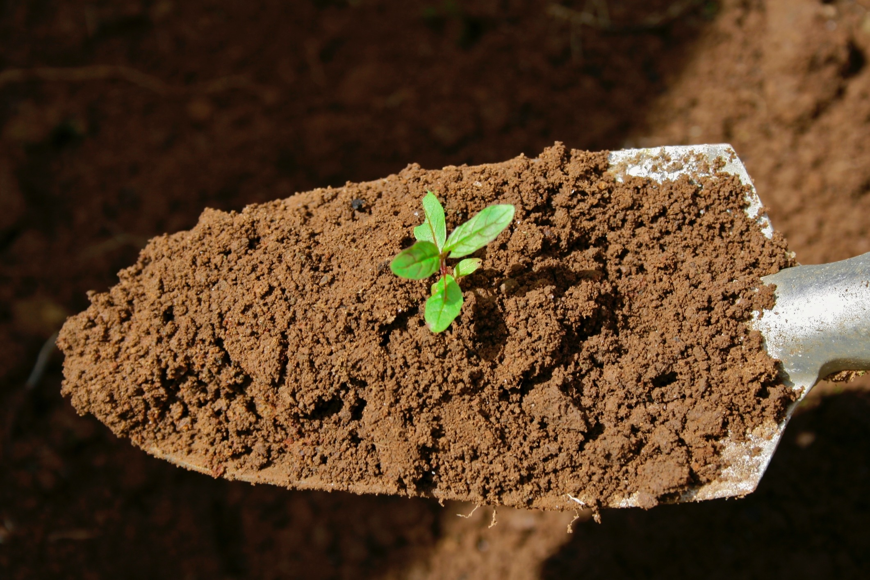
FAKTEN ÜBER LEBENSMITTELVERSCHWENDUNG
FAKTEN ÜBER LEBENSMITTELVERSCHWENDUNG
Einsparung je nach
Einkaufsverhalten:
Minimum: 133 €
Maximal: 351 €
FINANZIERUNG
Startup
Unterstützung
AUSBLICK
NFC (1/3-Wachstum)
Payback
Notes:
Finanzierung: Soziales Startup
Schlüsselanhänger kostet zusätzlich ein wenig Euros.
Wer unterstützt das:
Einzelhändler die Werbung schalten indem sie an Suchanfragen gekoppelt sind, oder
Bauern vor Ort, Kochshows.
Ein Soziales Startup gründen.
Alles hängt zusammen, wir können mit einzelnen Tätigkeiten einiges beeinflussen
Um gesellschaftliche Probleme unternehmerisch zu lösen.
Wer unterstützt das: Einzelhändler die Werbung schalten indem sie an Suchanfragen gekoppelt sind, Bauern vor Ort, Kochshow.
(Anschubsfinanzierung)
Wir können eine Schnittstelle bieten für Kassensysteme.

Slide 19
„Lebensmittel sind in der passenden
Menge zum richtigen Zeitpunkt, dort wo
sie gebraucht werden.“

Slide 20
Quellen:
-Dokumentarfilm „taste the waste“
- Monetäre Bewertung von Lebensmittelabfällen aus Konsumentenansicht im Untersuchungsgebiet Salzburg von Vera Bernhofer
-http://de.statista.com/statistik/daten/studie/320924/umfrage/weltweiter-bestand-an-nfc-faehigen-mobiltelefonen/

